Slide 1
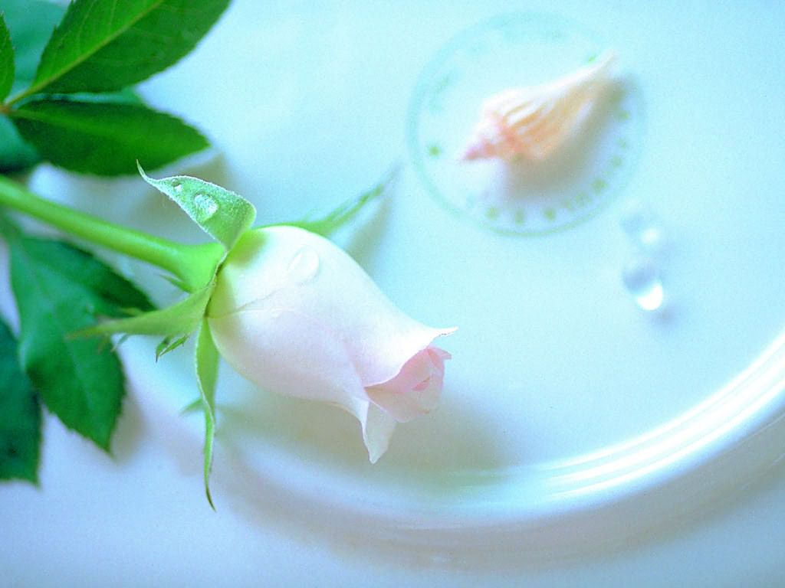
******************************************************************************************
Kính chào quý thầy cô về dự giờ thăm lớp 1/1
Môn : Toán
Giáo viên dạy: Huỳnh Thị Biên Thùy

Slide 2
Thứ bảy ngày 28 tháng 11 năm 2020
Toán:
Kiểm tra bài cũ

Slide 3
Thứ bảy ngày 28 tháng 11 năm 2020
Toán:
Số 0 trong phép trừ

Slide 4
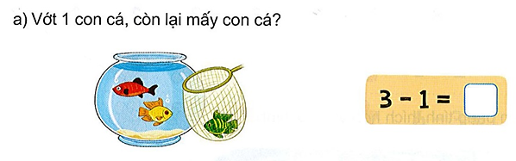


Thứ bảy ngày 28 tháng 11 năm 2020
Toán:
Số 0 trong phép trừ
2

Slide 5
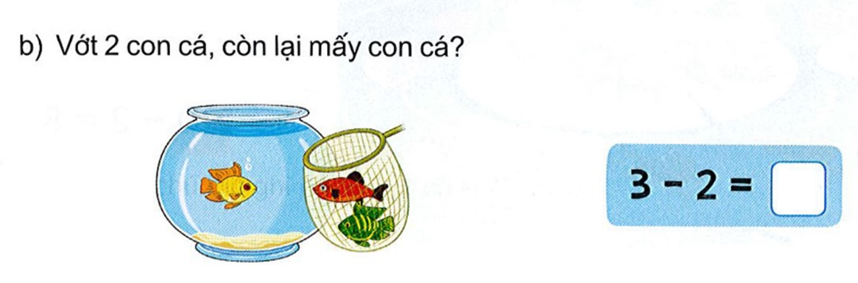

Thứ bảy ngày 28 tháng 11 năm 2020
Toán:
Số 0 trong phép trừ
1

Slide 6
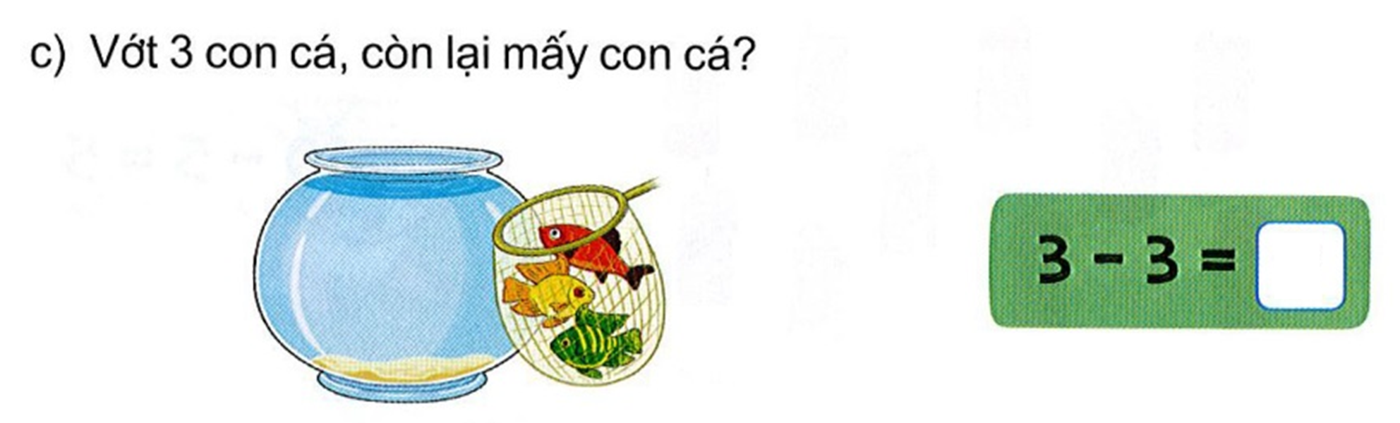

Thứ bảy ngày 28 tháng 11 năm 2020
Toán:
Số 0 trong phép trừ
0

Slide 7
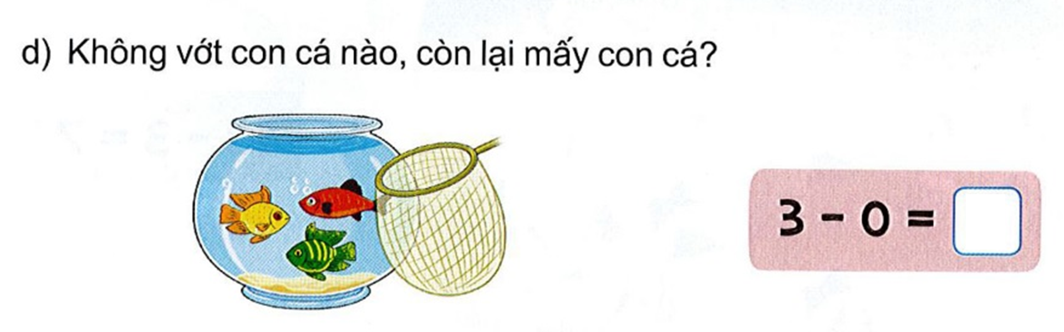

Thứ bảy ngày 28 tháng 11 năm 2020
Toán:
Số 0 trong phép trừ
3

Slide 8
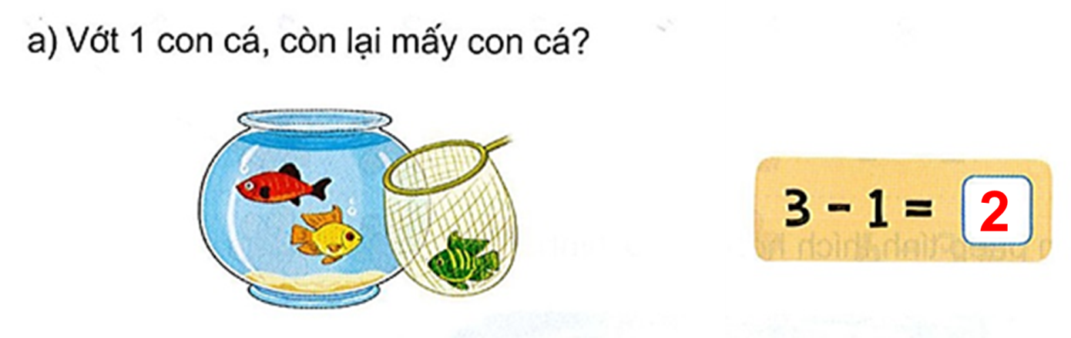
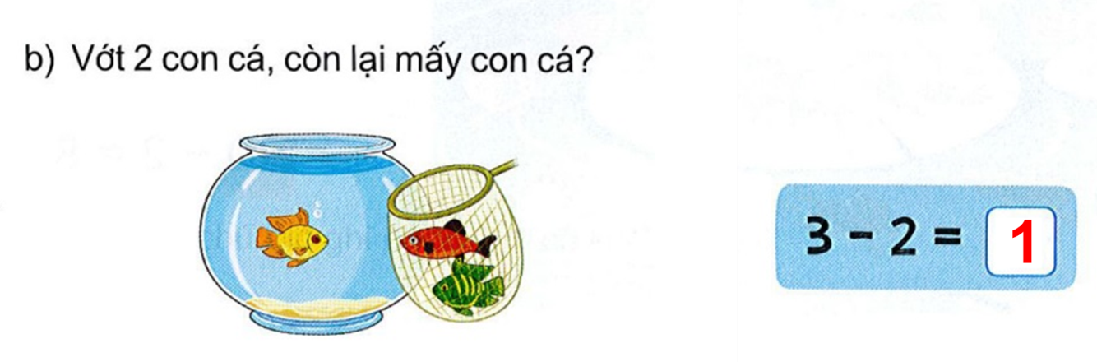
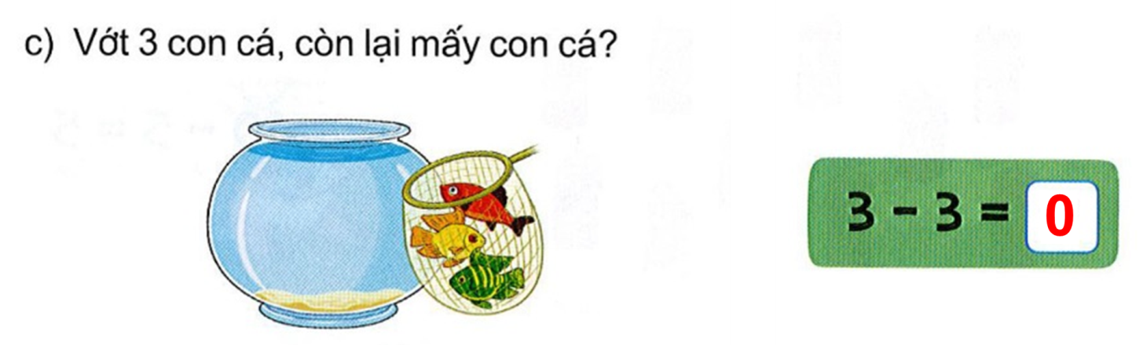
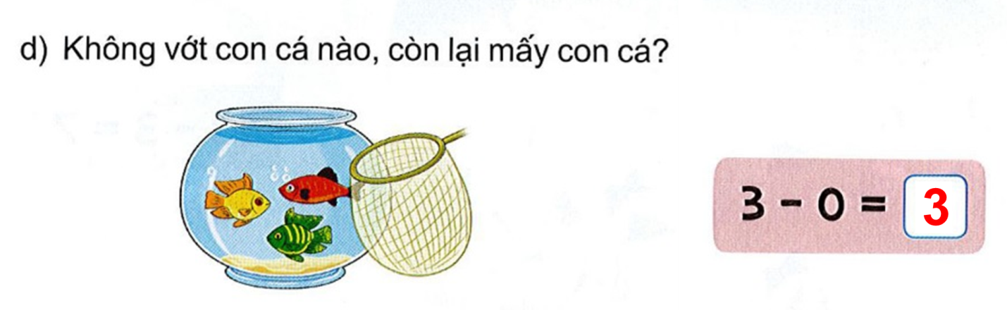
Thứ bảy ngày 28 tháng 11 năm 2020
Toán:
Số 0 trong phép trừ

Slide 9
Thứ bảy ngày 28 tháng 11 năm 2020
Toán:
Số 0 trong phép trừ
3 - 1 = 2
3 - 2 = 1
3 - 3 = 0
3 - 0 = 3

Slide 10
Thứ bảy ngày 28 tháng 11 năm 2020
Toán:
Số 0 trong phép trừ
3 - 1 = 2
3 - 2 = 1
3 - 3 = 0
3 - 0 = 3

Slide 11
Thứ bảy ngày 28 tháng 11 năm 2020
Toán:
Số 0 trong phép trừ
3 - 1 = 2
3 - 2 = 1
3 - 3 = 0
3 - 0 = 3

Slide 12
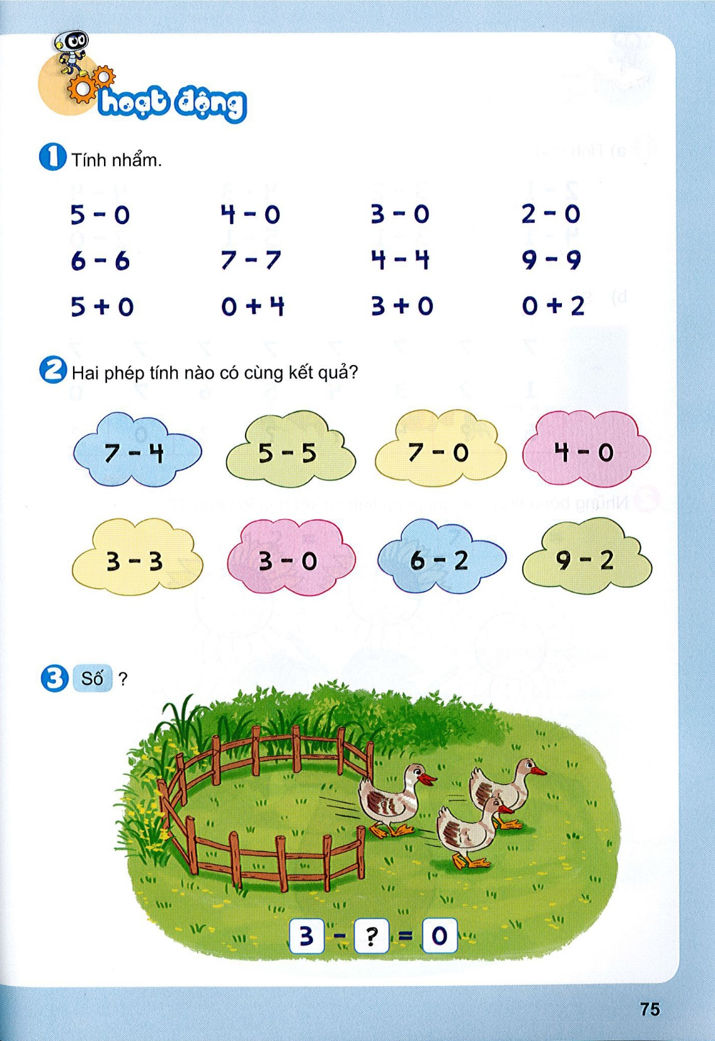
Thứ bảy ngày 28 tháng 11 năm 2020
Toán:
Số 0 trong phép trừ
5 – 0
= 5
4 – 0
= 4
3 – 0
= 3
2 – 0
= 2
6 – 6
= 0
7 – 7
= 0
4 – 4
= 0
9 – 9
= 0
5 + 0
= 5
0 + 4
= 4
3 + 0
= 3
0 + 2
= 2

Slide 13
Thứ bảy ngày 28 tháng 11 năm 2020
Toán:
Số 0 trong phép trừ
5 – 0
= 5
6 – 6
= 0
5 + 0
= 5
4 – 0
= 4
7 – 7
= 0
0 + 4
= 4
3 – 0
= 3
4 – 4
= 0
3 + 0
= 3
2 – 0
= 2
0 + 2
= 2
9 – 9
= 0

Slide 14
Thứ bảy ngày 28 tháng 11 năm 2020
Toán:
Số 0 trong phép trừ

Slide 15
Thứ bảy ngày 28 tháng 11 năm 2020
Toán:
Số 0 trong phép trừ

Slide 16
Thứ bảy ngày 28 tháng 11 năm 2020
Toán:
Số 0 trong phép trừ
3 - 1 = 2
3 - 2 = 1
3 - 3 = 0
3 - 0 = 3

Slide 17

Chúc thầy cô khỏe, chúc các em học giỏi

